Slide 1
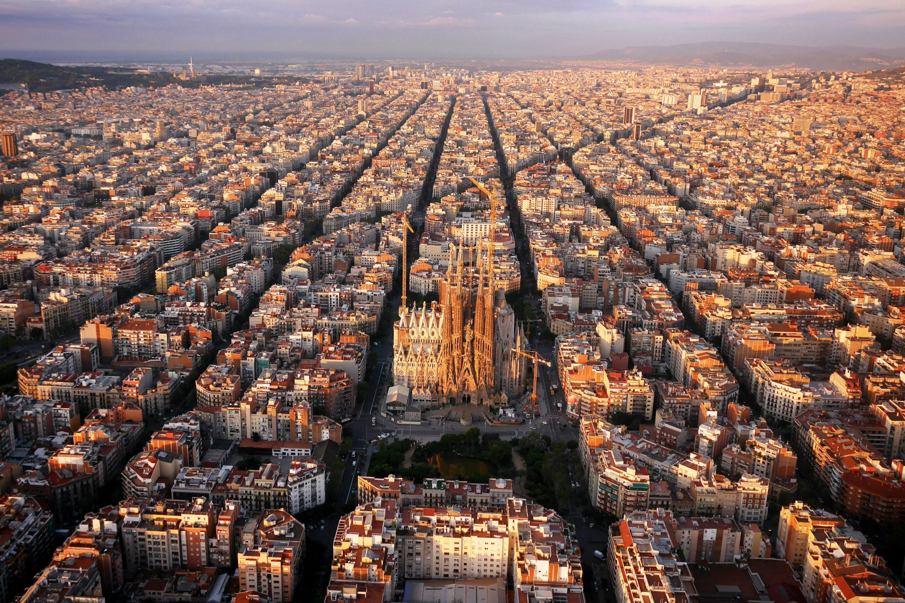
Презентация по испанскому языку
На тему : «Барселона»
Выполняла ученица
9 «К» класса
Абрамова
Александра
Анатольевна

Slide 2
План презентации
1) Первые племена
2) Раннее христианство
3) История происхождения названия
4) История создания (две версии)
5) Общие сведения
6) Географическое положение города
7) Районы города
8) Климат
9) Достопримечательности (фонтан Монжуик — магический поющий фонтан, готический квартал, Каса-Бальо)

Slide 3
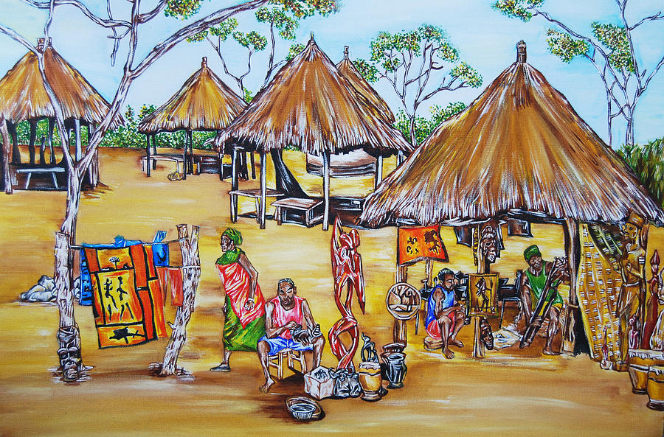
Первые племена
История Барселоны началась более 2000
лет, с происхождения древнего поселения
носившего Иберийское название Barkeno.
Местом его образования стала
прибрежная равнина окруженная хребтом Collserola (512 м), через эти места проходил
древний путь соединявший Центральную Европу с остальной частью Пиренейского
полуострова всегда имевший стратегическое значение.
Причины возникновения поселка до сих пор не ясны. Средиземноморская равнина
хранит остатки пребывания первобытных людей периодов позднего неолита, раннего
энеолита. К периоду второго — третьего века до нашей эры, здешняя территория была
заселена фракийскими иберами, Barkeno Табер (Ciutat Vella сегодня Старый город),
племена Laie (или laiesken), предполагается их нахождение на Монжуик.
Оба поселения ковали свои монеты, которые продолжают находить до сегодняшних
дней. Примерно тогда же рядом образовалась небольшая греческая колония, Kallipolis
(Καλλίπολις), хотя тому пока нет точных подтверждений.

Slide 4
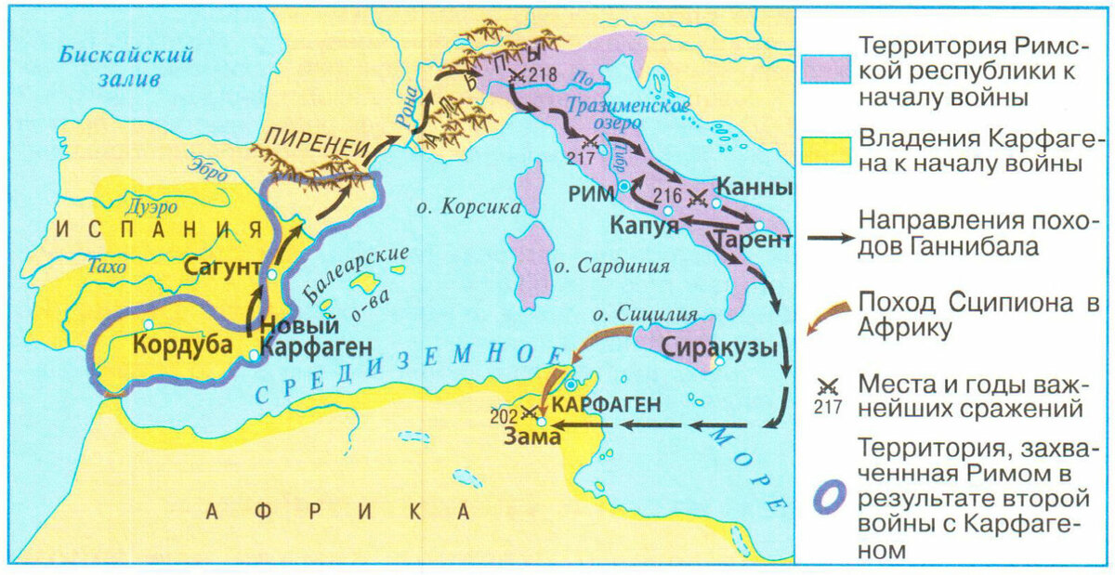
Доминировавшее тогда во всем Средиземноморье, Карфагенское государство стремительно разрасталось, войска Гамилькара Барки, отца прославленного Ганнибала, оккупировали эти земли (218 год до нашей эры). Однако, вскоре после разгрома карфагенских войск во время Второй пунической войны армией Великой римской империи (конец I века до нашей эры), римляне образовали здесь военный поселок, возведя крепостную стену вокруг горы Табер (сейчас площадь Сант Жяума).Таким образом, сложно утверждать, кто основал Барселону, римляне или карфагеняне.

Slide 5
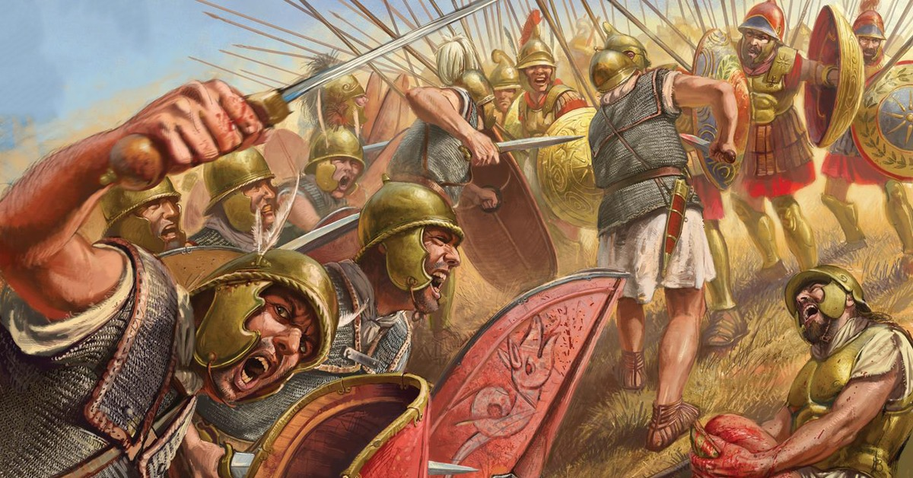
Историки не обладают достаточной, достоверной письменной информацией, о событиях
происходивших за период 218 — 201 годов до нашей эры. Великая римская империя
тогда устанавливала контроль за северными регионами современной Испании, итогом
стало завоевание всего Пиренейского полуострова во времена правления Цезаря
Августа к 19 годам до нашей эры. Северо-восточная часть Иберийского полуострова
являлась первым регионом, подпавшим под контроль Римской империи. Образованный
город получив название Барсино, сначала имел менее важной значение чем крупные
населенные пункты того времени Tarraco и Caesaraugusta, ныне известный как Сарагоса.
Название Barcino стало использоваться лишь к концу правления Цезаря Августа. Это
сокращенный вариант от полного названия, Colonia Faventia Юлия Августа Пиа Barcino
(также Колония Юлия Августа Faventia Патерна Barcino или Colonia Faventia)

Slide 6
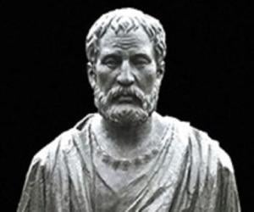
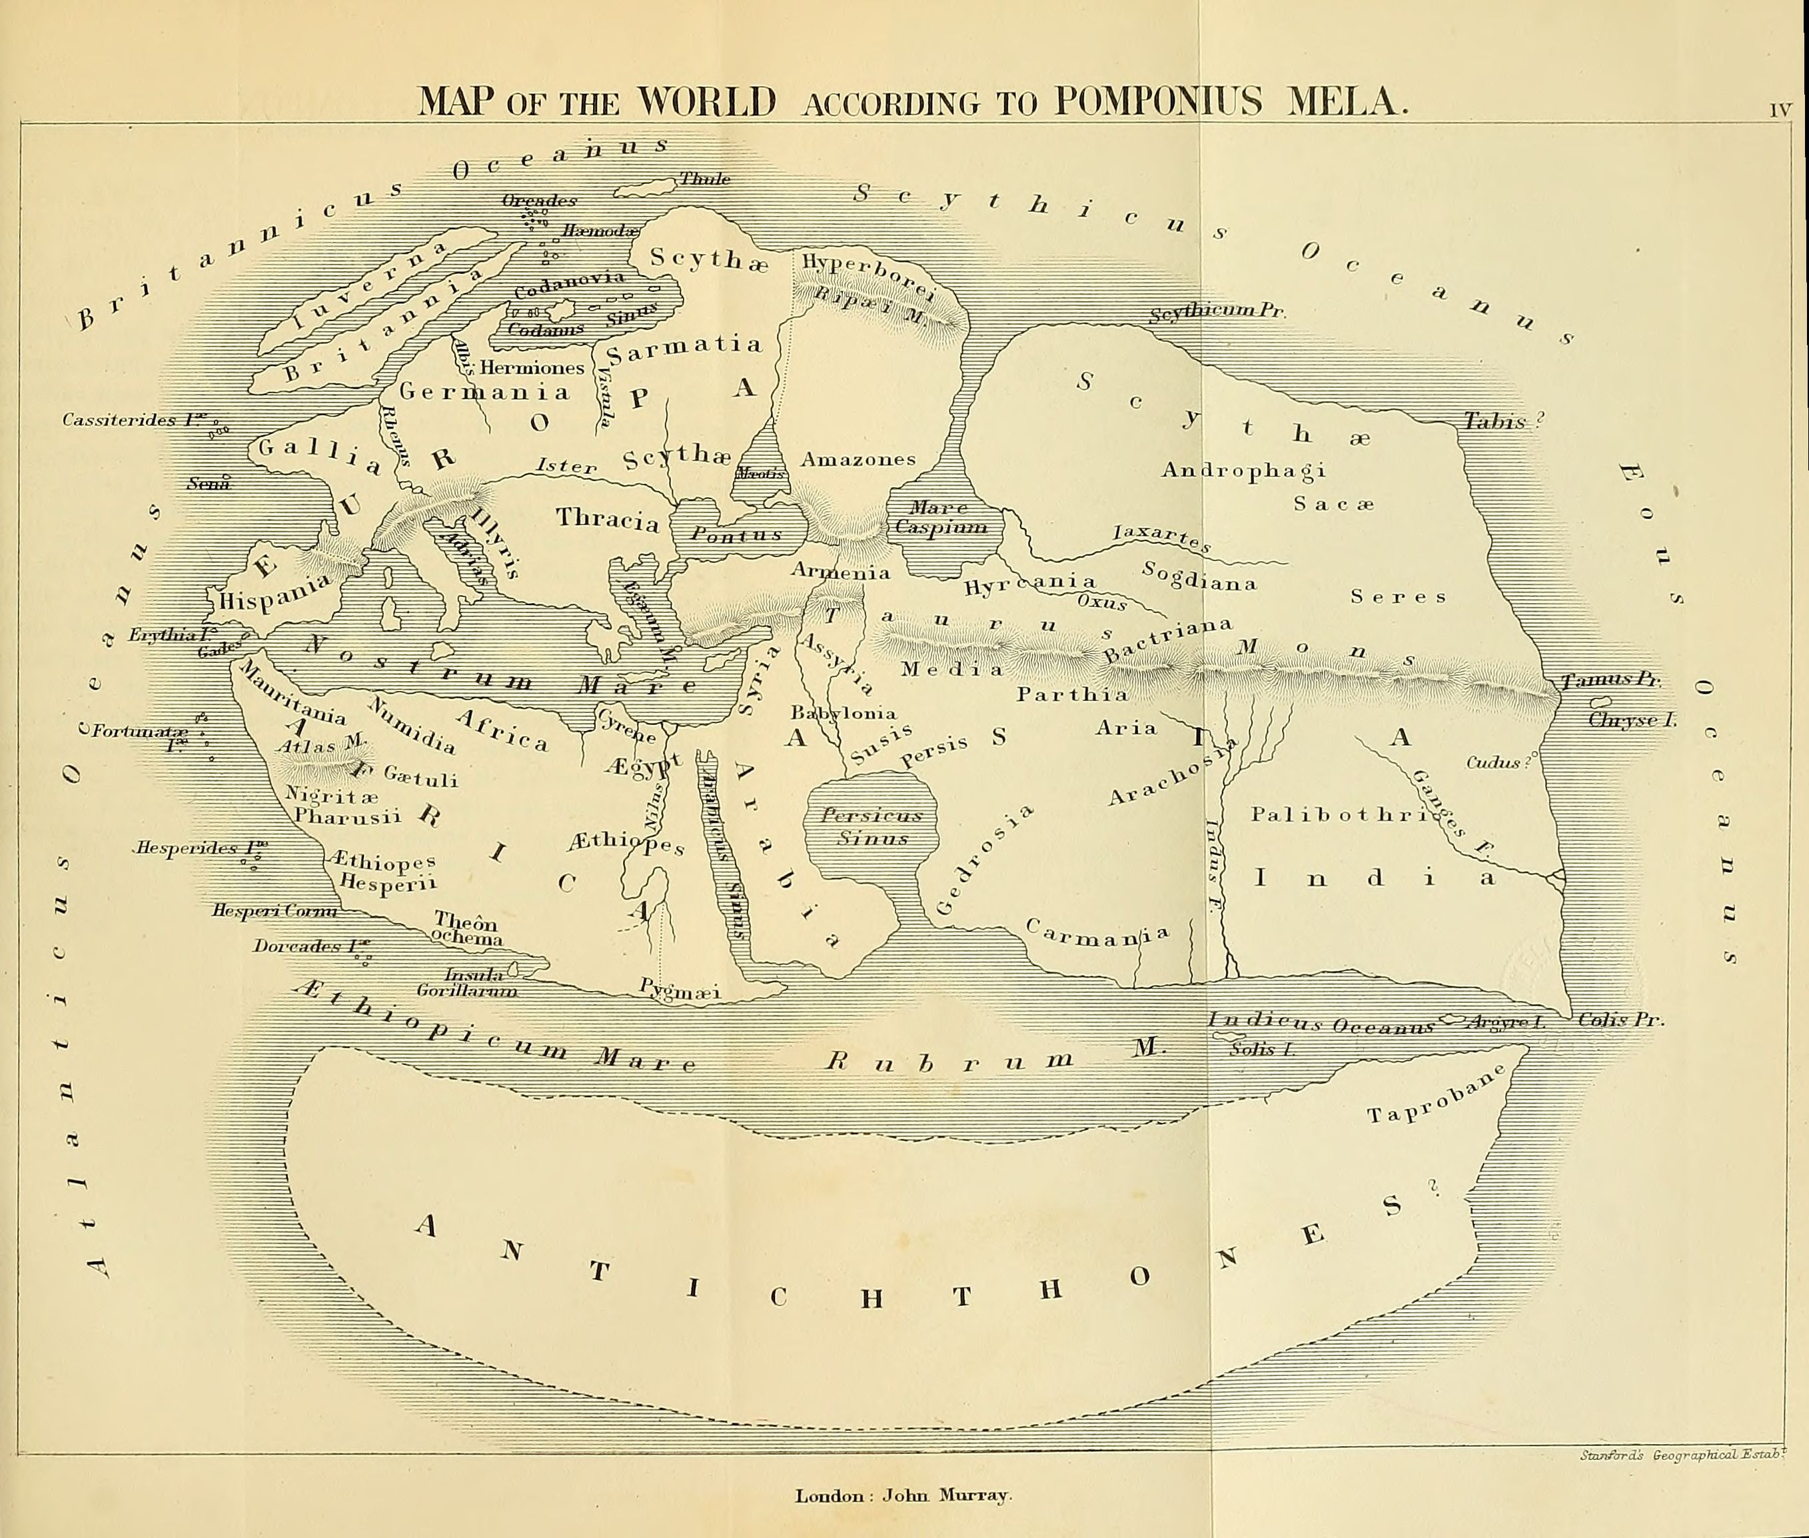
Статус Колония, имели земли предназначенные для распространения
среди отставные солдат. Римский географ Помпоний Мела относил
Барсино к ряду небольших поселений, находящихся под контролем
Tarraco. Однако, пользуясь иммунитетом от императорского
налогообложения, из-за своего выгодного стратегического положения,
находясь на торговом пути Via Augusta, Barcino получал быстрое
торгово-экономическое развитие.
Во времена Цезаря Августа, Barcino имел вид обычного крепостного образования, где
остальные улицы располагались перпендикулярно главным улицам Cardus Maximus и
Decumanus Maximus,
центральный форум располагался на
холме Табер (25 метров), местечко iberic
Barkeno. Наружные стены длиной 1,5
километров,опоясывали площадь 12
гектар. После 27 года до нашей эры
территории Иберийского полуострова
полностью перешли под управление
римской власти, правительством
проводилась политика романизации
местного населения.

Slide 7
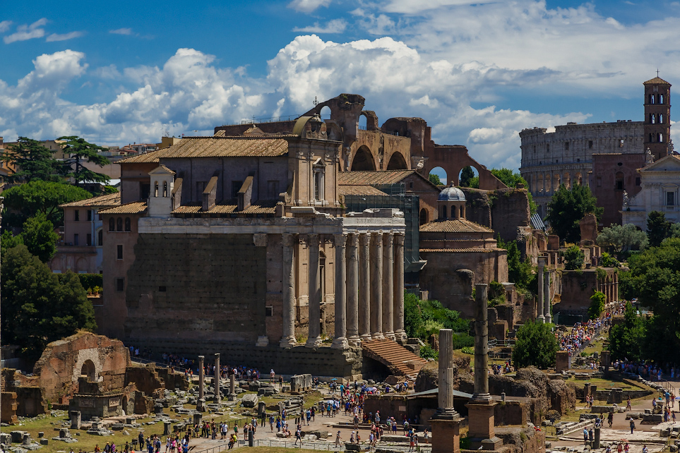
Ко второму веку Барсино получив статус города, имел 3500-5000 жителей, которые
успешно занимались возделыванием окружающих плодородных земель, выращиванием
сельскохозяйственной продукции, местные вина экспортировались по всей Империи.
Хотя в городе отсутствовали крупные общественные постройки такие,
как театр, амфитеатр, цирк, которыми располагали более важные соседние римские
центры, такие как Tarraco, множественные археологические останки Древнеримского
периода скульптуры,
мозаики,амфоры, говорят
О большой численности
населения. Самым
большим общественным
зданием того времени
являлся храм Августа
Цезаря, постройку
которого датируют
началом первого века.
Это довольно большого
размера сооружение 35
метров на 17,5 метров
возвышавшееся на
подиуме окруженное
колоннами коринфского ордера.

Slide 8
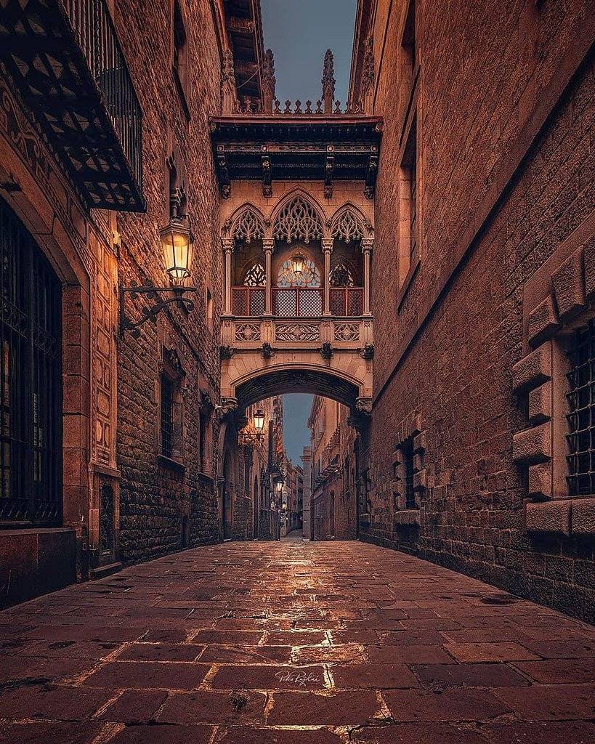
Сохранившиеся останки древних городских
построек, укреплений сегодня можно
увидеть прогуливаясь по историческому
центру, району носящему название,
Готический квартал. Первые набеги
германских племен начались около 250
годов нашей эры. К тому времени, во
времена правления Клавдия II городские
укрепления значительно модернизировались.
Возвели новые двойные стены высотой от
двух, а некоторые участки до восьми метров,
построены семьдесят две башни высотой до
восемнадцати метров. Новая крепость стала
мощнейшим укреплением римской провинции
Tarraconensis, таким образом повысив
значимость Barcino над соседним Tarraco.

Slide 9
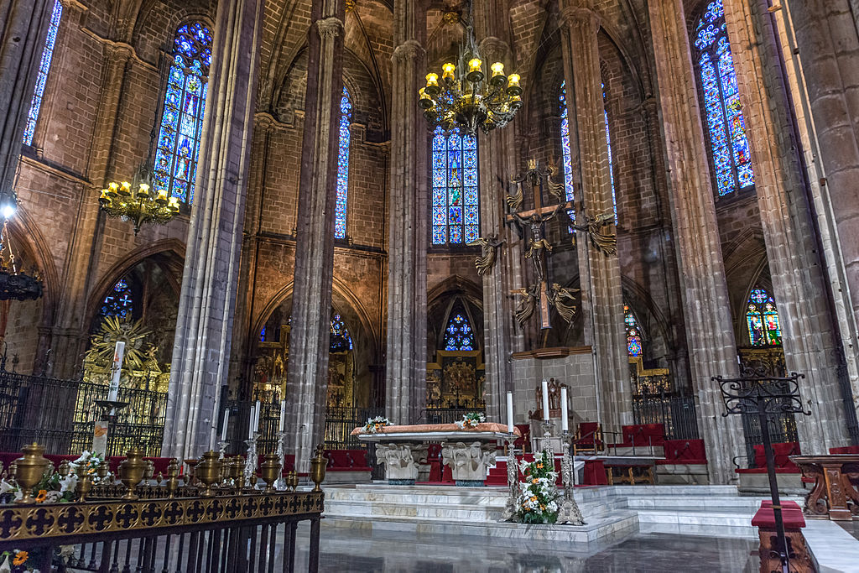
Раннее христианство
Христианство постепенно распространяясь по Римской империи из южных областей
Андалусии дошло до северных провинций. К третьему столетию (в 259 годы) создаются
первые христианские общины Tarraconense, епархии Tarraco, во времена правления
императора Валериана, они подвергались жестоким преследованиям, убивают епископа
San Fructuós,
диаконов Augurius,
Eulogius. Организацию
христианской общины
Barcino датируют
концом III века.
Гонение христианства
при следующем
императоре
Диоклетиане, начало IV
века, привело к
принятию мученической
смерти некоторых
членов местной общины:
Sant Cugat, Santa Eulalia.

Slide 10
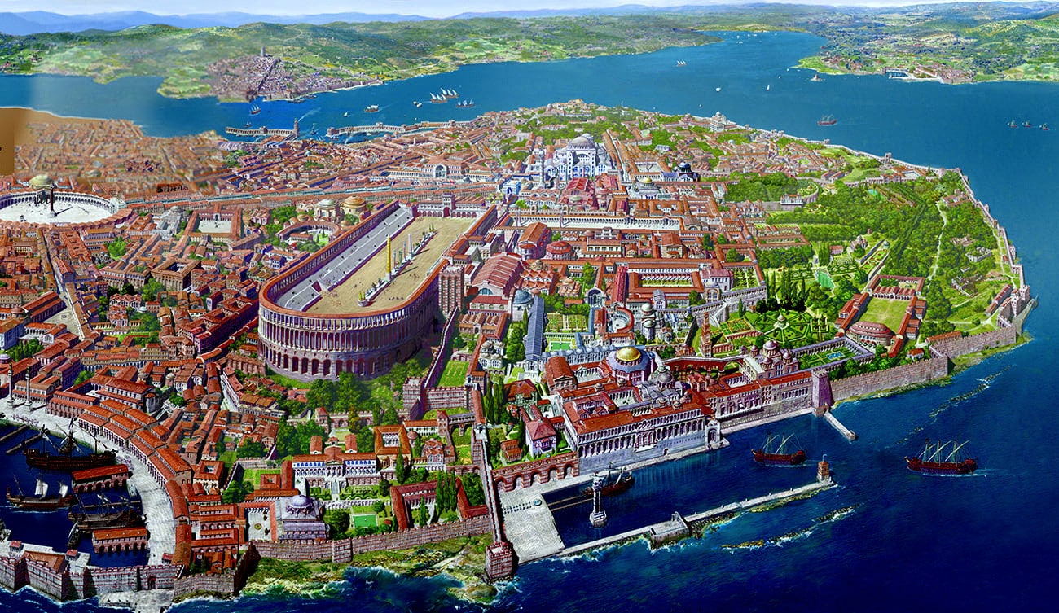
После написания Миланского эдикта (в 313 году) императорами Константином и
Лицинием, все религии Великой римской империи приобретали равные правах, таким
образом, традиционное римское язычество теряло роль официальной религии. Эдикт
Особенно выделяет христианство, предусматривает возвращение христианам,
христианским общинам их собственности, отнятой во время гонений. Эдикт также
предусматривал компенсацию из имперской казны вступившим во владение
собственностью, возвращенной христианам. Первым епископом Барсино упоминается
Prætextatus (Pretextat) . Первым крупным христианским собором стала базилика Санта
де ла Крус, дата постройки, конец четвертого столетия.

Slide 11
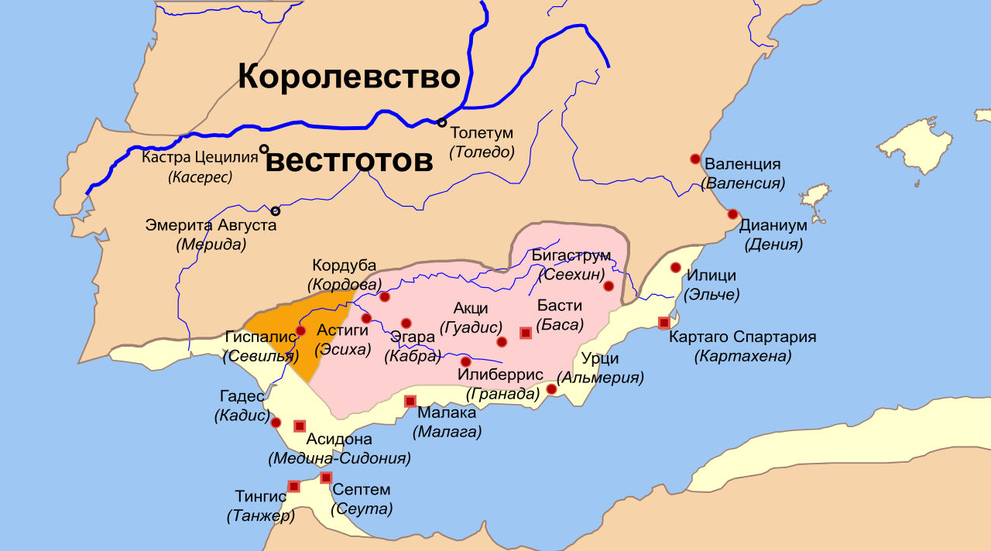
Вестготская столица
За долго до того как вестготы захватили Испанию, сюда мигрировали многие
варварские племена (в 409 году): вандалы, аланы, свевы. Великое переселение
народов нанесло
сильнейший удар
римскому господству,
став началом падения
Великой римской
империи. Правители
варваров (в 411 году),
прекратив военные
действия, разделили
по жребию территорию
Испании: свевы с
вандалами заселили
Галисию, аланы
Лузитанию и Картахену,
вандаламсилингам
досталась Бэтика.

Slide 12
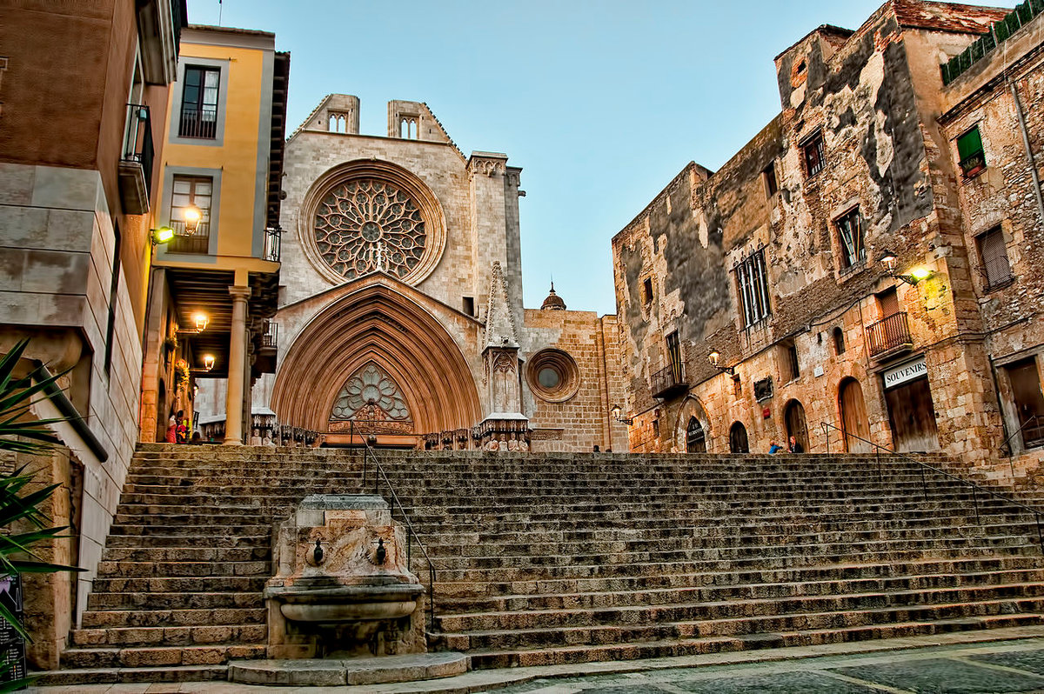
Тарракон еще некоторое время
оставался под контролем римлян,
как впрочем, многие хорошо укрепленные
имперские города. Некоторые историки
рассматривают гипотезу о том, что
вначале варварские племена расселялись
по разрешению имперский властей,
занимая те земли, где требовались
сельскохозяйственные рабочие.
Между переселенцами и местными
жителями складывались
добрососедские отношения.
Однако более объективные источники утверждают противоположное, если даже
договоренности подобного рода существовали, то соблюдались они очень недолго,
естественно, со стороны варваров. Скорее всего, местное население, проживавшее за
стенами укрепленных территорий, периодически подвергалось нападениям варваров,
пленилось, затем должно было выплачивать выкуп. Начало пятого века для Рима
ознаменовалось серьезными нападений различных германских племен, которым даже
удалось разрушить (в 410 году) «Вечный город».

Slide 13
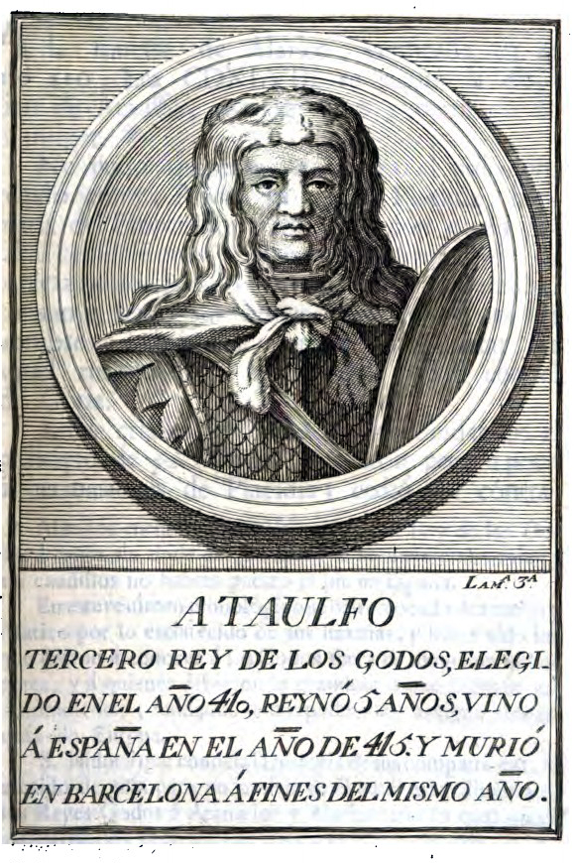
После поражения (в 413 году)
вестготского короля Атаульфа
от римлян под командованием
Констанция, во Франции,
преследуемые войска вандалов
перешли Пиренеи. Здесь Атаульф
планировал соединиться со своим
сводным братом Алариком.
Северозападные земли
территории Испании тогда были
местами обитания кочевых племен
аланов, предков современных
осетин. Атауфу удалось
Договориться с кочевниками, он
основал здесь государство которое
назвали Гот-Аланией (Каталония),
центром его стал отлично укрепленный
Барсино.

Slide 14
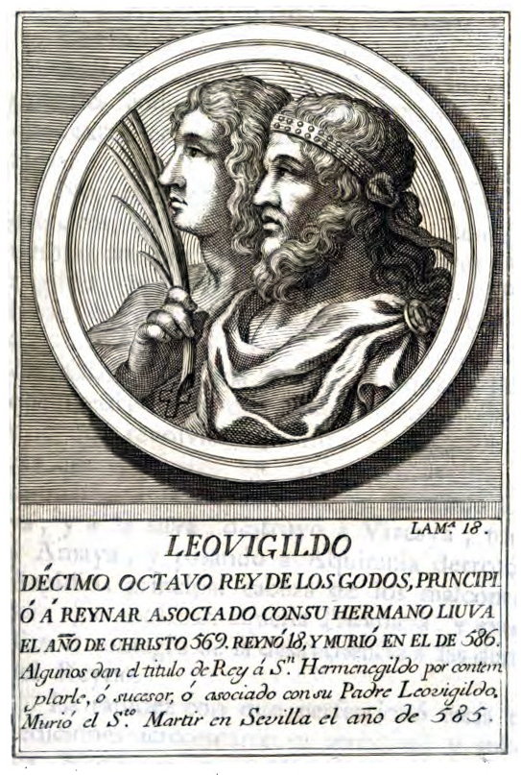
После рождения у Атаульфа сына названного
Феодосием, от взятой некогда заложницы Галлы
Плацидии, сестры императора Гонория, который
мог стать следующим императором Великой
римской империи. По родству, Феодосий
приходился двоюродным братом восточно -
римскому императору Феодосию II и
племянником западно-римскому императору
Гонорию. Волею судьбы они были бездетны,
таким образом Феодосий становился
объединенной Римской империи. Но
амбициозные планы короля
Атаульфа потерпели фиаско, со смертью
младенца. Вскоре после этого он сам стал
жертвой дворцового заговора, погибнув
(в 415 года) на конюшне от удара
меча бывшего римского солдата Дувия,
во время очередной депрессии, случившейся
после смерти наследника.

Slide 15
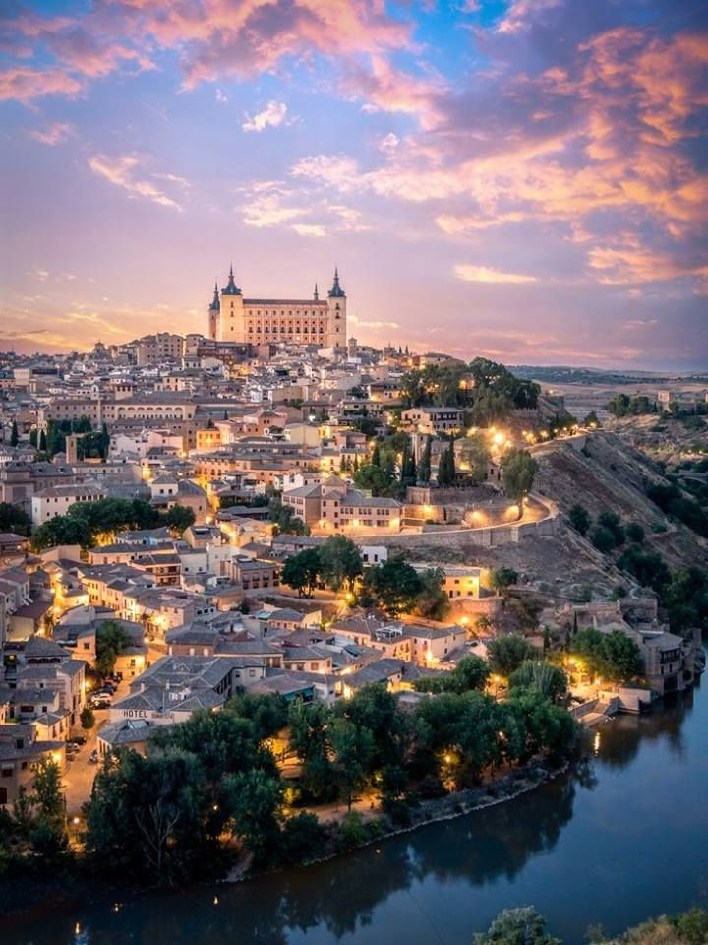
Barcino останется важным, центром
вестготского королевства, благодаря
его мощным оборонительным
сооружениям. После смерти короля
Алариха II (в 507 году) власть получил его
преемник Гесалес (в 507-511 годы).
Король Леовигильд сделал столицей
увеличившегося королевства Толедо
(в 573 году).
Во время правления, вестготы
образовывали лишь небольшую
правившую прослойку общества,
занимающего высокие должности.
Язык вестготов являвшийся смесью
готского языка с вульгарной латынью,
быстро латинизировался. Однако, со
временем, написание латинского
Barcino (отказалось Barcinone,
Barcinonem, Barcinonam,
Barcinona)

Slide 16
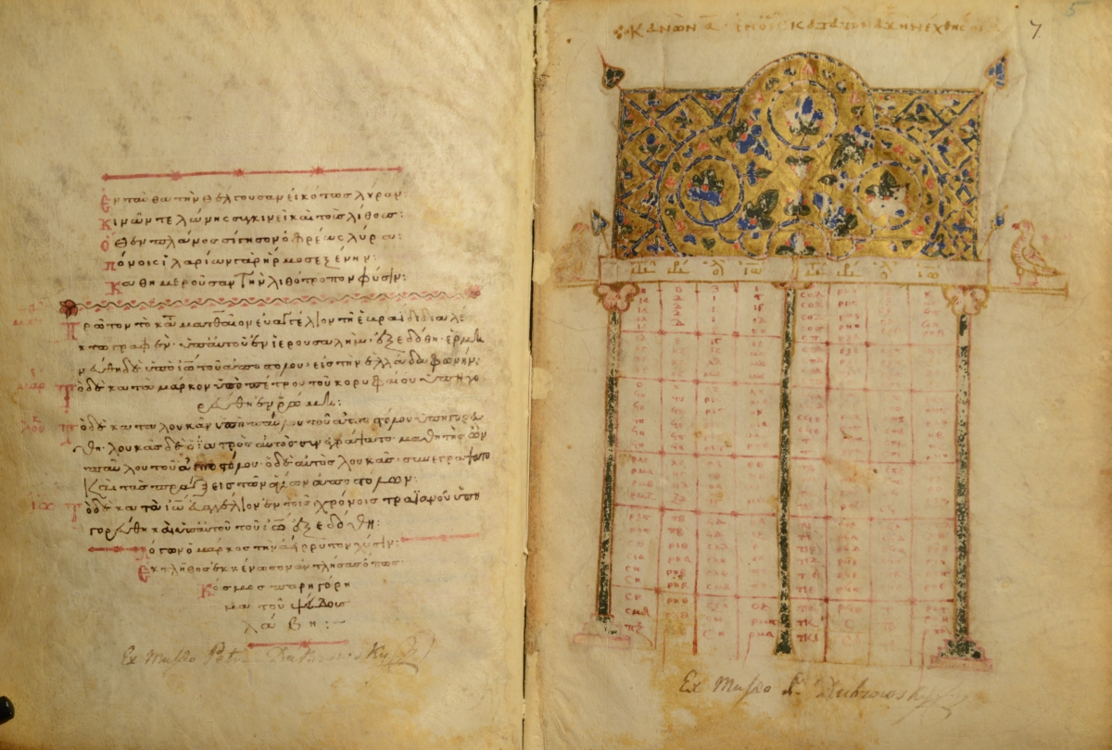
История происхождения названия
Историки утверждают, что современное название Барселона, происходит от древнего
финикийского слова Barkeno. Исследования древней культуры Пиренейского
полуострова свидетельствуют так же о
других вариантах названия. Например,
археологи находят древние монеты
Иберийского царства, где
позиционируется надпись Barkeno.
Древнегреческие манускрипты содержат
название Βαρκινών, Barkinṓn. Латинские
названия: Barcino,
Barcilonum, Barceno.

Slide 17
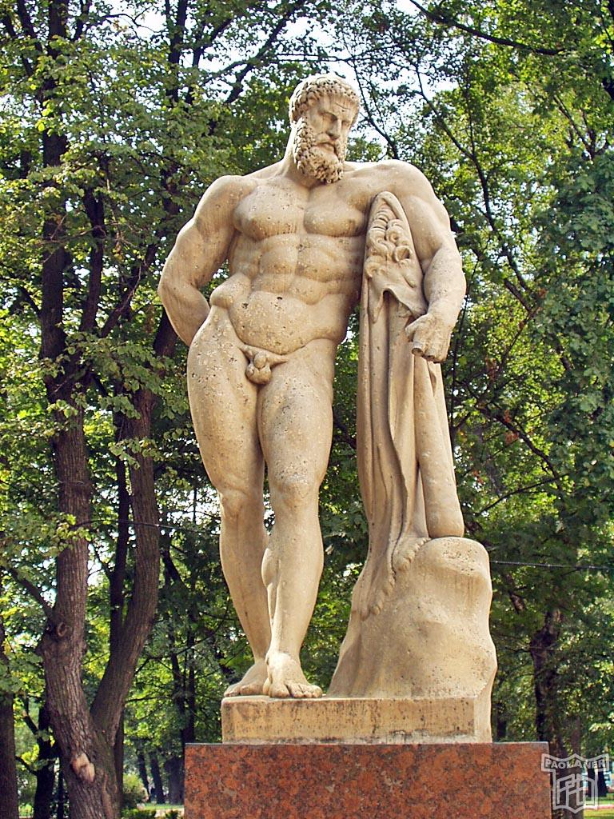
История создания ( две версии)
По поводу основания Барселоны имеется две
различные версии. Первая — это «тринадцатый
подвиг Геракла». К двенадцати известным в
мифологии подвигам Геракла каталонцы с
удовольствием прибавят еще один – основание
Барселоны. Согласно одной из самых красивых
легенд история города Барселоны началась во
время поисков. Золотого руна. В походе
аргонавтов, как известно, участвовал и
древнегреческий силач. Однако корабль его
сбился с пути и неожиданно причалил к горе
Монжуик. Геракл впечатлился ее красотой и
заложил на горе город с названием «Барка
нона». То есть «девятое судно», казус с которым и
положил начало истории Барселоны в Испании.
Произошло это за 400 лет до основания Рима.

Slide 18
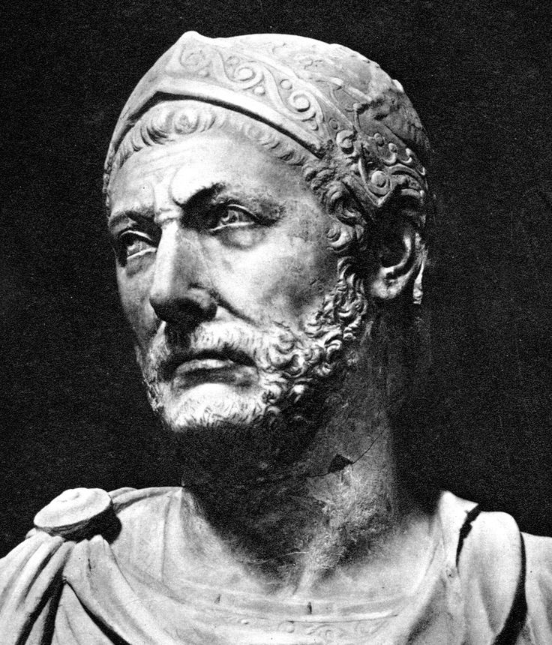
Вторая, более вероятная, версия — это «след отца Ганнибала».Героем другого мифа о появлении был отец Ганнибала. Знаменитый военачальник из Карфагена Гамилькар Барка заложил город на узкой береговой полосе и назвал его в честь своего рода – Барсино. Об этом свидетельствует летопись Барселоны, которую в 237 году до нашей эры начал вести сам полководец. Чуть более века спустя свой вклад в историю Барселоны внесли римляне, которые захватили Барсино и сделали из него укрепление с центром на нынешней площади Святого Иакова, где сегодня расположено здание мэрии. Как бы там ни было, но исторически подтверждённым фактом является лишь тот, что уже в I веке до нашей эры. на месте будущей столицы Каталонии находился небольшой город Лайе, в 133 году до нашей эры завоёванный римлянами под предводительством Луция Корнелия Сципиона.

Slide 19
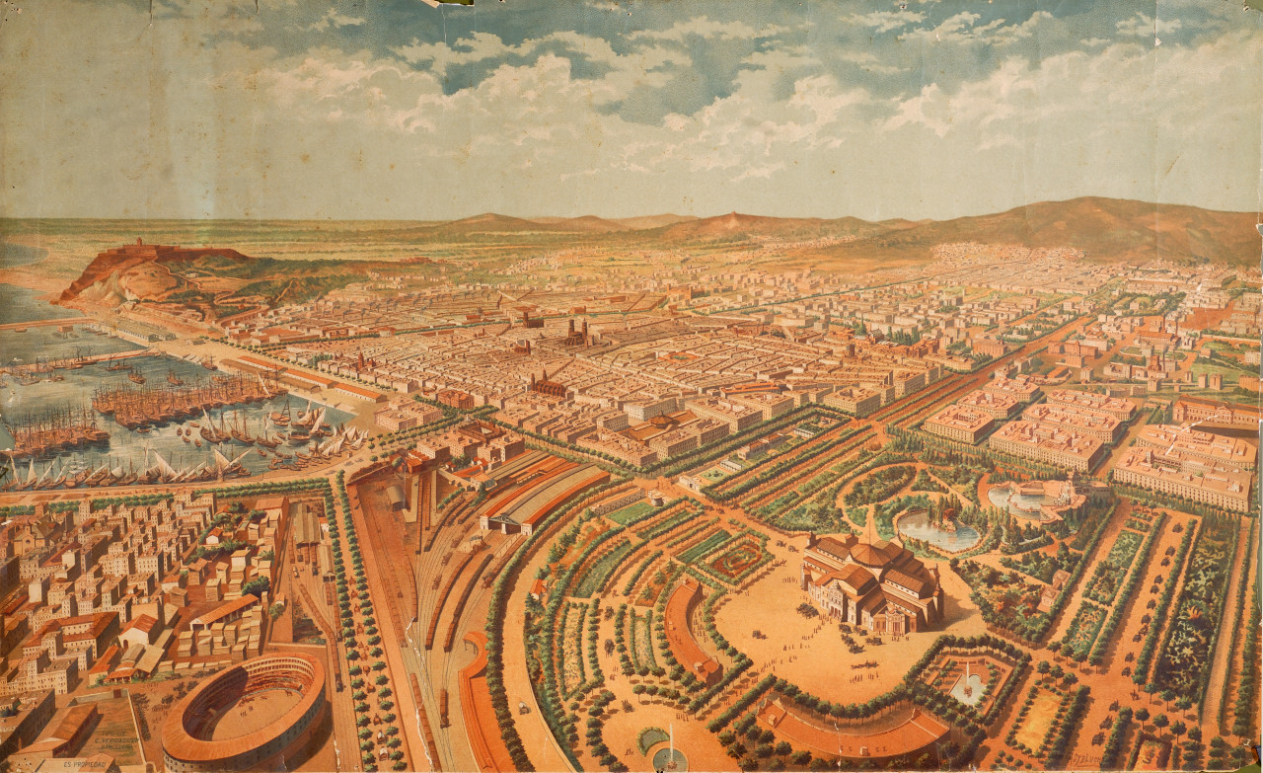
Лайе, благодаря своему выгодному расположению в морской бухте, становится военным
фортом с центром на холме Монс Табер, сейчас это место находится рядом с мэрией
Барселоны на Plaça de Sant Jaume. Римляне дали городу своё название — Faventia,
или Colonia Faventia Julia Augusta Pia Barcino. Именно при римлянах город начинает
переживать свой первый расцвет. О римском владычестве в Барселоне сегодня
напоминают обломки античных колонн на улице Paradis и типично римская планировка
квартала Barri Gòtic. К IV веку — времени завоевания его франками — форт Faventia
становится многочисленным поселением на побережье, чеканящим собственные монеты.
Франки также дают городку своё название — Цитериор.

Slide 20
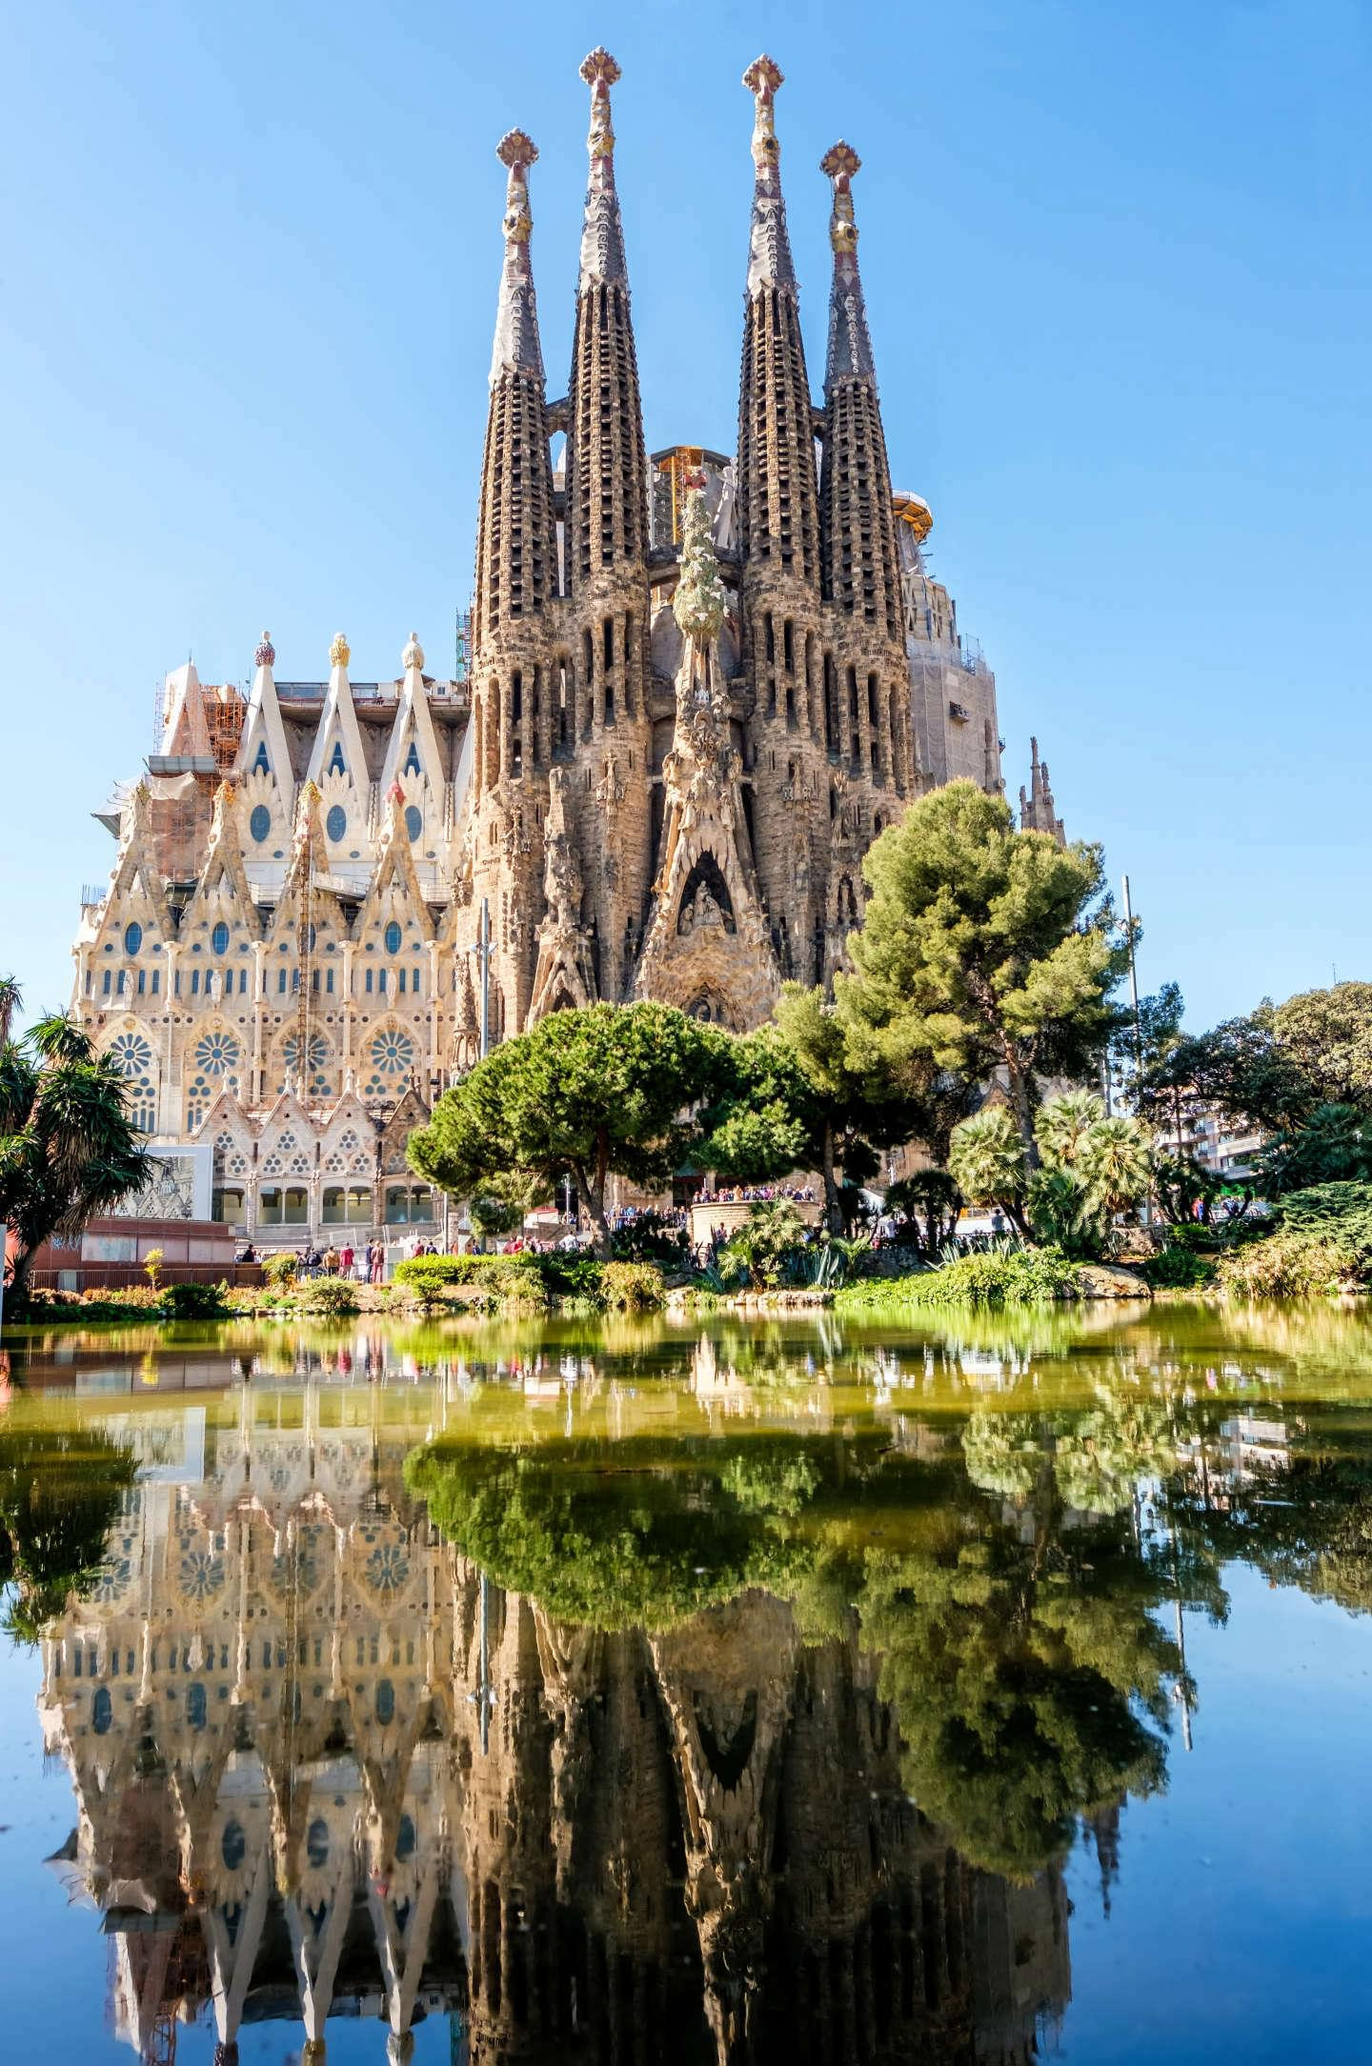
Общие сведения
Барселона (Barcelona) – это не только столица Каталонии (Cataluña), но и главная
жемчужина туризма Королевства Испании. Барселона – важный торговый и
промышленный центр не только страны, но и Европы. Порт Барселоны относится к
десятке самых загруженных европейских портов. Аэропорт Эль Прат (El Prat),
находящегося в 12 километров от города, является крупнейшим среди аэропортов
Средиземноморья. Барселона находится в списке самых густонаселенных и больших
городов на Средиземном море. Барселона – второй по численности населения город в
Испании (1,7 миллионов. жителей). 75% населения говорит на
каталанском (валенсиийском) языке. Около 14% населения
являются иммигрантами из разных стран. Основная часть
жителей Барселоны исповедуют католицизм. Здесь находится
самое большое в Западной Европе количество архитектурных
памятников различных исторических периодов. Они привлекают
в Барселону путешественников со всего мира. Помимо
любителей осматривать местные достопримечательности сюда
так же стремятся попасть туристы, желающие отдохнуть на
пляже. Барселона славится своими отлично оборудованными
пляжами с нежным желто-белым песком, общая протяженность
которых составляет порядка четырех километров.

Slide 21
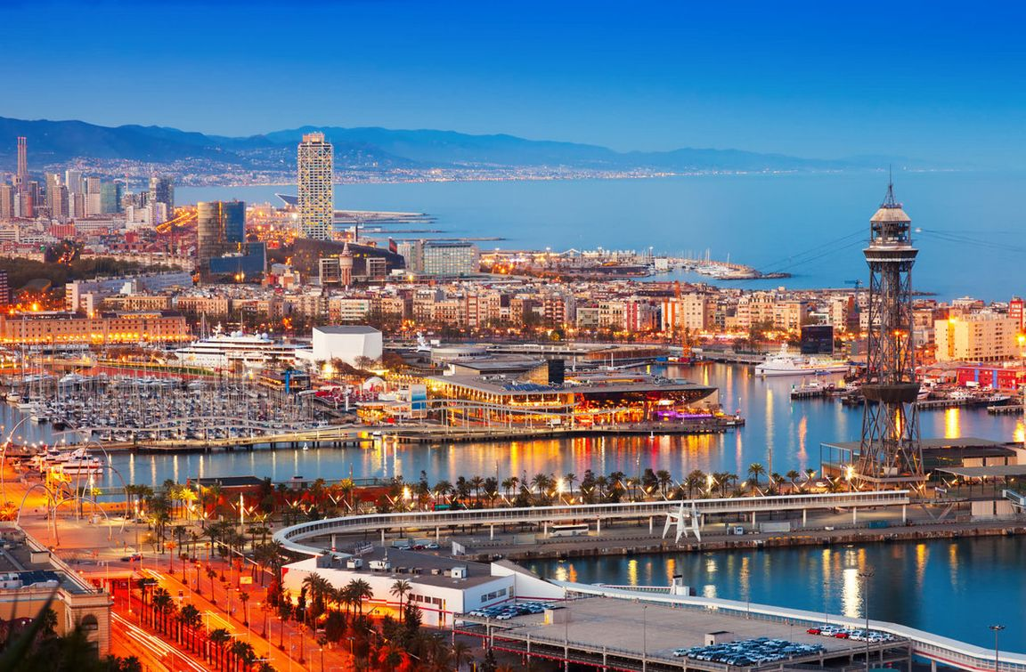
Географическое
положение города
Город расположен на северо-востоке Пиренейского полуострова в 120 километров от
границы с Францией. Барселона занимает 170 квадратных километров прибрежного
плата (из них 101 квадратный километр – это сам город). С юга границы города
Определены горной грядой Кольсерола (Collserola), рекой Льобрегат (Llobregat), а с
севера – рекой
Бесос (Besós).В окружении
Кольсерольских гор,
завораживает великолепием
живописной природы. Город с
холмистым рельефом имеет
несколько смотровых точек и
площадок, с которых
открываются неописуемые
панорамы: холмы Мон-Табер
(Mont Taber), Монжуик
(Montjuic), самая высшая точка
– гора Тибидабо (Tibidabo).

Slide 22
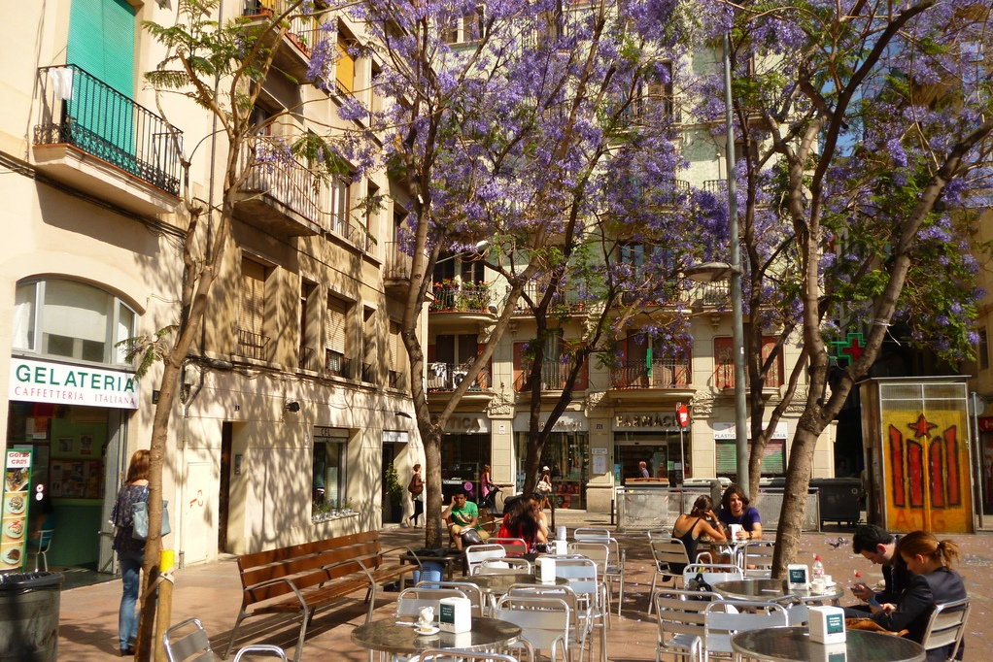
Районы
Территориально площадь Барселоны поделена на 10 районов:
1) Ciutat Vella – самый старый район города, расположенный в центре.
2) Example – культурный и туристический район рядом со Старым Городом.
3) Sarria-Sant Gervac – «квартал богатых», здесь много дорогих особняков.
4) Gracia – район для шоппинга и отдыха
творческих личностей Барселоны.
5) Horta-Guinardo – спальный квартал.
6) Sants-Montjuic – район, в котором
много ночных клубов.
7) Les Corts – деловой квартал.
8) Sant Andreu – спальный район.
9) Nou Barris – бедный квартал, в
котором живут практически только
иммигранты.
10) Sant Marti – прибрежный район,
идеален для пляжного отдыха.

Slide 23
Климат
Погода в столице Каталонии отлично подходит для комфортного отдыха в любое время
года. Летом здесь нет угнетающей жары и сухо, осенью и весной относительно тепло,
но влажно. Зимой прохладно, преобладают западные холодные ветры с небольшими
осадками. Но даже в это время температура практически никогда не опускается ниже 0
градусов. В целом, как и подобает прибрежному городу,
климат в Барселоне средиземноморский (Средняя
температура по месяцам указана в таблице). Весна
длится с марта по май, в это время температура
постепенно поднимается, увеличивается число
световых часов в сутки. С июня по сентябрь – лето. В
основном в это время тепло, редко бывает пасмурно,
ещё реже наблюдаются дожди. Осень наступает в
октябре и заканчивается с приходом ноября. В эти
месяцы, наоборот, дождливо. Днём ещё может быть
тепло, но ночная температура воздуха опускается до +7
градусов. Зимой в Барселоне климат тоже мягкий, снег
выпадает крайне редко. Дневная температура воздуха
может подниматься до +15 градусов, а ночью
опускаться до +5.
Название месяца | Показатели температуры
Январь | 9
Февраль | 10
Март | 11
Апрель | 13
Май | 16
Июнь | 20
Июль | 23
Август | 24
Сентябрь | 21
Октябрь | 17
Ноябрь | 13
Декабрь | 10

Slide 24
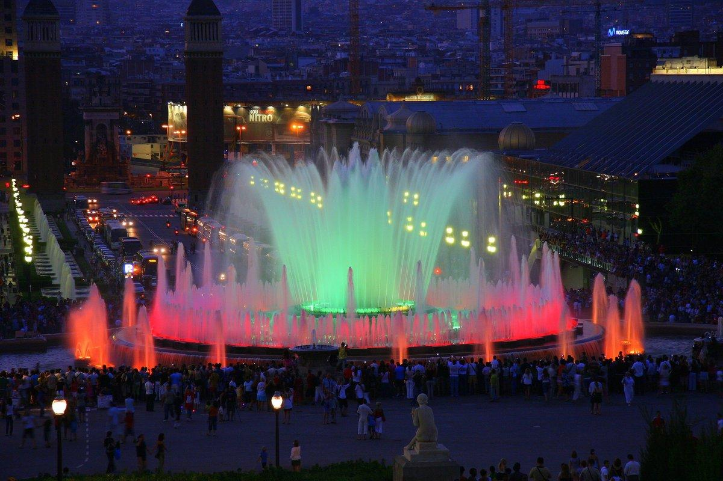
Фонтан Монжуик — магический поющий фонтан
Благодаря неповторимому свето-музыкальному шоу Магический фонтан (La Font Màgica
de Montjuïc), расположенный у подножия горы Монжуика, стал одно из самых популярных
достопримечательностей и туристической жемчужиной Барселоны в Испании. Каждый
день горожане и гости столицы автономной области Каталонии собираются вокруг, чтобы
насладиться уникальным зрелищем, где танец из тысяч пульсирующих водяных струй,
окрашенных динамичной
световой гаммой, гипнотизирует
всех присутствующих
завораживающим действием.
Расположенный между
Национальным дворцом и
Авингудой Марией Кристиной,
фонтан был построен инженером
Карлесом Буйгасом для
Всемирной выставки 1929 года, и
только в 1980-х он стал
музыкальным.

Slide 25
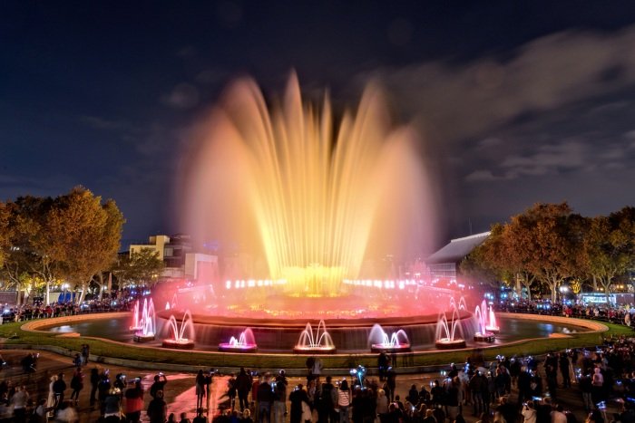
К открытию Олимпийских игр 1992 в Барселоне он был полностью реконструирован, стал
более устойчивым, классическое освещение было заменено светодиодной технологией, а
для работы стали применять грунтовые воды. Светозвуковая конструкция имеет около 7
миллиардов возможных комбинаций с различными гидравлическими и световыми
режимами. Практически каждый день и в определенное время выбрасывается 2600 литров
воды в секунду, под ритм самых разных песен: Диснея, классической музыки, саундтреков
и мелодий 80-х или 90-х годов. Главное представление демонстрируется под гимн
Барселоны 1992 года, в исполнении Фредди Меркьюри и Монтсеррат Кабалье. Ежегодно
Магический фонтан Монжуика становится местом проведения Пиромюзикла (Piromusical),
огромного фейерверка с музыкальным и лазерным шоу, который является заключительным
событием для главного фестиваля Барселоны — Ла-Мерсе. Магический фонтан Монжуика
является одним из самых посещаемых и
самых любимых памятников в
Испании. Каждый год около 2,5
миллионов человек приходят на
его великолепные шоу. Одна из
самых красивых ночей, чтобы
насладиться шоу, несомненно,
является новогодняя ночь, когда
проводится большинство
рождественских торжеств.

Slide 26
История создания
Фонтан является самым впечатляющим из достопримечательностей Барселоны. Он
расположен на площади Испании, на месте, где стояли «Четыре колонны» Жозепа Пуга
и Кадафальча, снесенных в 1928 году. Они были восстановлены только в 2010 году, в
нескольких метрах от первоначального местоположения. Конструкция имеет эллиптическую
форму, которая способна продемонстрировать 30 водныхсценариев с цветовой гаммой,
основанной на комбинации пяти цветов: желтого, синего,зеленого, красного и белого.
Сооружение было построено техническими специалистами Westinghouse.
Хронология этапов создания Магического фонтана следующая:
1929 — торжественное открытие около Монжуика.
1954-55 — первая реставрация, с целью восстановления элементов конструкции
поврежденных во время гражданской войны в Испании с заменой гидравлической системы
клапанов на электропневматическую.
1970 — обновление элементов управления, замена освещения электронными
контроллерами, установка дистанционного управления с помощью магнитной ленты
включения звука.
1972 – 1975 — останавливается работа 3 и 4 каскадов.
1992 — Олимпийские игры в Барселоне, полное восстановление работы всех каскадов.
Использование устройства в системе кондиционирования города, запитанной от фонтана,
для охлаждения воздуха в олимпийский период.

Slide 27
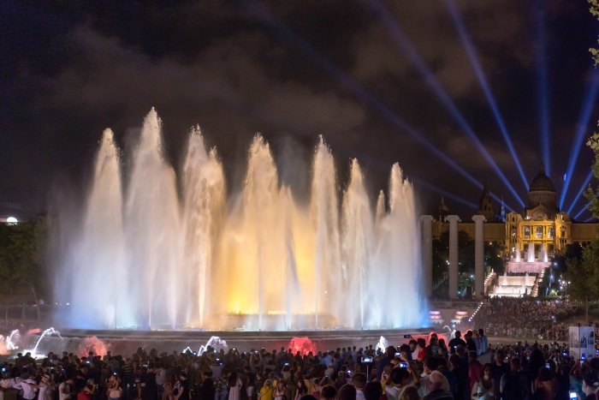
1993 — замена традиционной системы освещения
На лазерный луч, проецируемый на Национальный
дворец, и создающий водяной экран.
1994 — 1997 — капитальный ремонт конструкций.
23 июня 1998 года — открытие восстановленного
монжуикского шоу.
2010 — запуск в работу экономической системы
водопотребления с применением подземных вод в
рамках требований ЕС к бережному использованию
питьевой воды. Таким образом, Барселона выполняет свои обязательства в рамках
ЕС по сокращению потребления воды в коммунальном секторе.
Сентябрь 2011 — в работу запущены генератор, редактор и симулятор трехмерной
хореографии, которые позволяют за три минуты создавать новые сценарии шоу. Это
также дает возможность увидеть проекцию без необходимости запуска фонтана, что
приводит к экономии энергии и воды.
2014 — замена системы освещения, которая использует технологию RGB LED и
позволяет независимо управлять каждым прожектором и полосой светодиодной сети,
что включает в себя максимальную яркость, градацию цвета различной интенсивности с
внедрением энерго-эффективных технологий.
2014 – 2016 — реконструкция каскадов 1, 2 и 4.

Slide 28
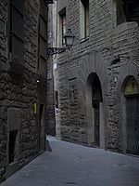
Готический квартал
Готический квартал (кат. El Gòtic, также кат. Barri Gòtic, исп. Barrio Gótico) —
административный подрайон под номером 2 района Старый город города Барселона.
Квартал начинается от площади Каталонии и простирается от Ла Рамбла до проспекта
Виа Лаетана. Своё название квартал получил благодаря сохранившимся постройкам,
возведённым в Средние века, когда Арагон был одной из самых могущественных держав
на Средиземном море. Средневековый еврейский квартал El Call типичная для
средневековых городов хаотичная планировка сохранилась и в Готическом квартале.
Квартал состоит из узких кривых улочек, многие из которых закрыты для проезда.
Большинство построек датируются XIV—XV веками, однако сохранились
и римские постройки. Квартал был заселен во времена
правления Октавиана Августа. На месте площади Святого Иакова ранее находился
римский форум. Остатки Римской стены сохранились между улиц Carrer de la
Tapineria и del Sots-Tinent Navarro. Собор Святой Евлалии
является центральным пунктом Готического квартала. В
1920-х квартал был отреставрирован, сейчас в нём находятся
многие музеи и небольшие магазины. Также здесь находятся
Аюнтамьенто Барселоны (городская ратуша) и Palau de la
Generalitat (правительство Каталонии). Вместе с
кварталами Ла Рибера и Эль Раваль Готический квартал
образует Старый город.

Slide 29
Каса-Бальо
Каса-Батльо, или по-испански Casa Batllo, – это уникальная архитектурная
достопримечательность. В русской транскрипции часто встречается написание
«Каса-Бальо», переводится как «Дом Костей». Кирпичное здание находится в Эшампле,
Испания. Над созданием шедевра в стиле модерн трудился известный архитектор
Антонио Гауди. История достопримечательности началась с того, что архитектор
Гауди получил заказ на новый дом. Сначала владелец хотел снести два старых дома и
построить один новый. Гауди же подошел к делу творчески и оригинально. Он сохранил
дом, который примыкал к двум соседним. Для него было спроектировано два фасада: для
проспекта и для выхода внутрь квартала. Перепланировке подвергся бельэтаж и первый
этаж. К дому добавили подвал, мансарду и террасу крыши в виде ступеней. Крыша стала
напоминать чешую дракона. Тогда же родилась идея создания светового двора. При
помощи особыхдизайнерских и конструктивных приемов в здании улучшилось освещение
и качество вентиляции. Для Гауди Каса-Бальо стал новым этапом. С этого момента
архитектор заявил о себе, как о мастере, который создает архитектуру безпривязки к
стилям. В проектах он опирался на собственное видение проекта. Его стиль уникален,
повторить его невозможно, а творения вызывают искренний восторг.В 1962 году дому
присвоили статус художественного памятника Барселоны. В 1969 году ему придали
уже национальное значение, а с 2005 года «Дом Костей» стал всемирным достоянием.
Он включен в Список Всемирного наследия ЮНЕСКО.

Slide 30
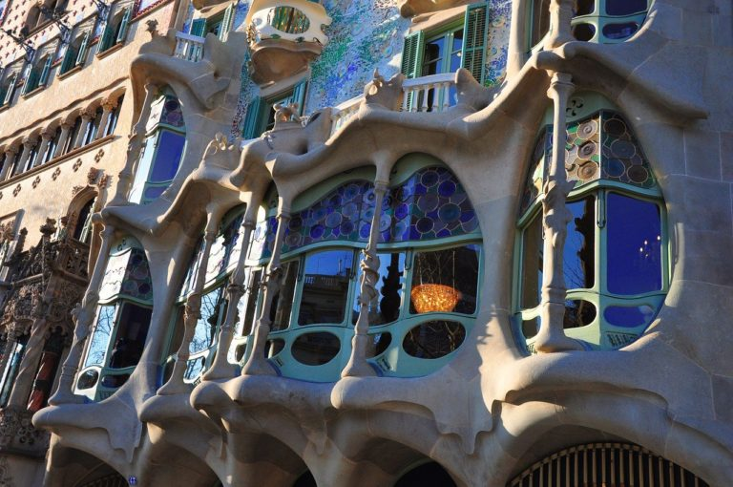
Описание Каса-Бальо
После перестройки у дома кардинально изменились пропорции. Волнообразная крыша не
дает назвать точную высоту, ее значение составляет примерно 32 метра. Всего в здании
1 подвал и 8 этажей. Оно занимает площадь в 4300 метров в квадрате. Гауди
прославился необычным подходом к архитектуре. Его творения воздушны, пластичны и
невообразимо прекрасны. Мастер всегда внимательно относился к декору, внутреннему
интерьеру. Благодаря его дотошности, каждое его творение отличается продуманностью
конструкции и дизайна.«Дом Костей» не стал исключением. Чтобы повысить освещенность
внутреннего пространства и добиться ее равномерности, архитектор подобрал
керамическую облицовку с идеальной градацией цвета. Снизу вверх идет нарастание
цвета от белого к синему.
Ближе к мансарде происходит настоящий взрыв
чистой лазури. Даже лестница идеально
вписывается в общую картину. Воздушная
конструкция напоминает хребет сказочного
дракона. Также заметно, что окна, которые
выходят во двор, постепенно уменьшаются.

Slide 31
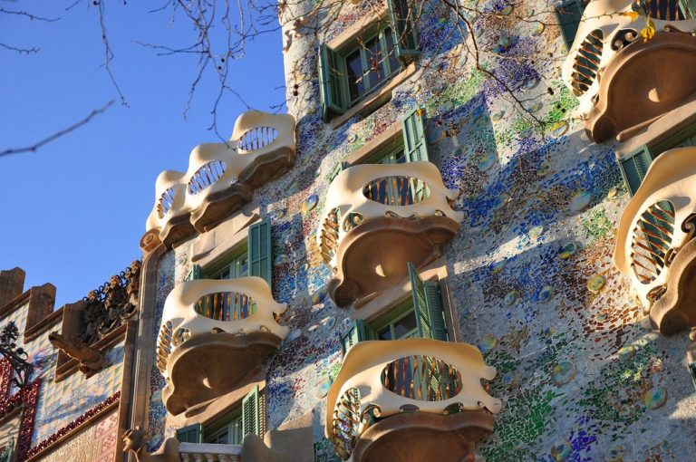
Самые большие окна находятся снизу. Чем выше, тем проемы становятся меньше. Это
тоже помогает равномерно распределить свет. В довершении конструкции мансарда
выполнена из параболических арок. Этот элемент часто использовался Гауди, и его
можно увидеть в разных его проектах. Для создания декора привлекались лучшие
мастера своего дела. Так, например, за ковку отвечали кузнецы браться Бадия, а за
витражи – стеклодув Пелегри. Изразцы для дома изготовил Пужол-и-Баусис. Прекрасная
керамика вышла из мастерской Себастьяна-и-Рибо. Облицовка фасадной части,
которая выходит на проспект, была сделана на острове Мальорка в городке под названием
Манакор. Также Гауди занимался и обстановкой. Но вся собранная им мебель передана в
Парк Гуэля и входит в собрание музея имени Гауди.

Slide 32
Символичность дома Каса-Бальо
Неповторимая стилистика завораживает с первого взгляда. Название «Дом Костей»
здание получило благодаря оригинальной конструкции. В фасаде явно присутствуют
созвучия с костями. Балконы напоминают черепа, а колонны – скелет. Пластичность
фасада грациозна. Из прямых линий здесь остались только боковые стены дома. В
волнистых очертаниях и «костях» угадывается силуэт дракона. Гауди очень любил
символику и отсылки к природным явлениям. В его творениях часто появляется дракон,
поднимается тема борьбы добра со злом. Что касается Каса-Бальо, то здесь фасад из
тесаного камня, добываемого на барселонском холме Монтжуик, плавно перетекает в
крышу. Она в свою очередь увенчана крестообразной маленькой башней, очень похожую
на георгиевский меч. Все здание стало яркой аллегорией, которая знаменует победу
Святого Георгия над драконом. Послание архитектора зашифровано в деталях:
башня – это меч, фасад – чешуя дракона, крыша – его спина, а «кости» и «черепа»
символизируют множество бед, которое принесло с собой чудовище. Святой Георгий
тоже выбран неслучайно. Именно этот святой является покровителем Каталонии.
Образы Георгия и дракона в Каса-Бальо стали ярким олицетворением победы
света над тьмой.

